Slide 1
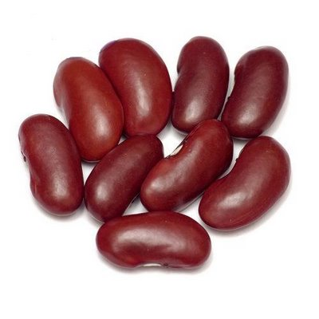
সবাইকে স্বাগতম

Slide 2
পরিচিতি
মিল্লাত হোসেন
সহকারী শিক্ষক
দারুল ইসলাম বালিকা উচ্চ বিদ্যালয়
চাটখিল,নোয়াখালী।
মোবাইল নং 01858287107
জীববিজ্ঞান
১০ম শ্রেণি
অষ্টম অধ্যায়
সময়:4০ মিনিট
তাং02/09/2021

Slide 3
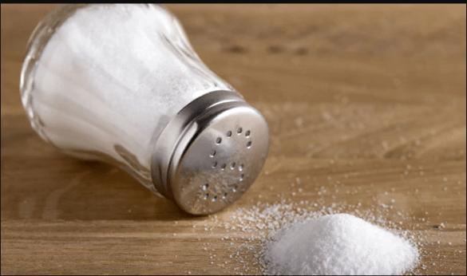
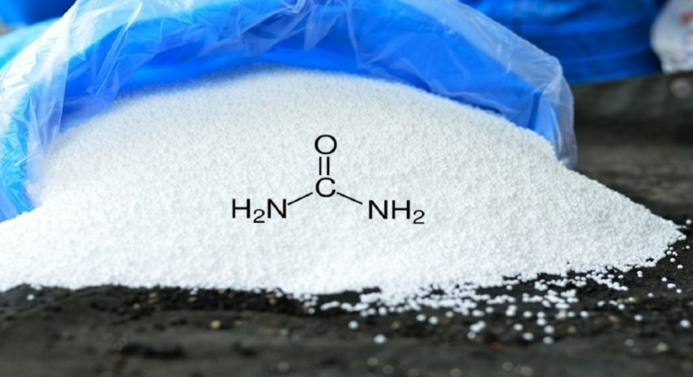
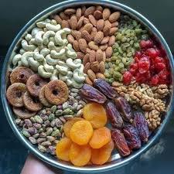
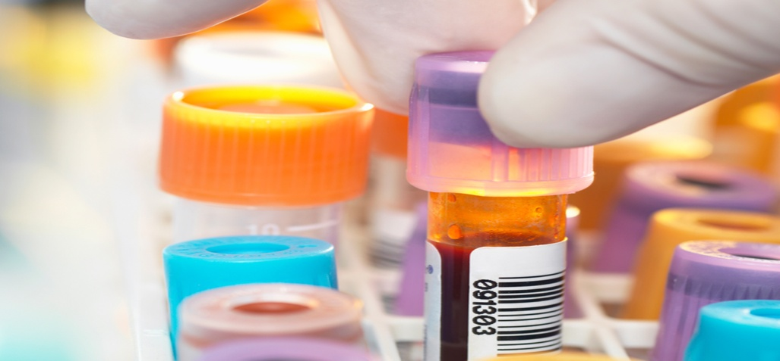
দেহের ক্ষতিকর বর্জ্য পদার্থ অপসারনকারী প্রধান অঙ্গের নাম কী?
চিত্রে কী দেখতে পাচ্ছ?
ইউরিয়া
লবণ
ইউরিক এসিড
ক্রিয়েটিনিন
মূত্রের সাথে নিষ্কাশিত ক্ষতিকর বর্জ্য পদার্থ
কিডনি অথবা বৃক্ক

Slide 4
আজকের পাঠ-কিডনি অথবা বৃক্ক।

Slide 5
শিখনফল
এই পাঠ শেষে শিক্ষার্থীরা
১। মানুষের রেচনতন্ত্র ব্যাখ্যা করতে পারবে,
২। বৃক্কের গঠণ ও কাজ বর্ণনা করতে পারবে।

Slide 6
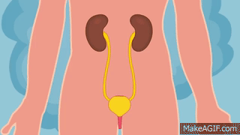
রেচন পদার্থ শরীর থেকে অপসারনে ব্যবহৃত অঙ্গ সমষ্টিকে কী বলে?
ছবিতে কী দেখতে পাচ্ছ?
রেচনতন্ত্র
মূত্রের মাধ্যমে রেচন পদার্থ (নাইট্রোজেনঘটিত বর্জ্য পদার্থ) শরীর থেকে অপসারন হওয়া।

Slide 7
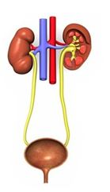
রেচনতন্ত্রের বিভিন্ন অংশের (অঙ্গের) নাম বলতে পারবে?
নিম্ন মহাশিরা।
উর্ধ্ব মহাধমনী
বৃক্ক
রেনাল ধমনি
রেনালশিরা
ইউরেটার
মূত্রথলি\মূত্রাশয়
মূত্রনালি
রেচনতন্ত্র

Slide 8
একক কাজ
রেচনতন্ত্রের সংজ্ঞা লিখ।
রেচনতন্ত্রের অঙ্গগুলোর নাম লিখ।

Slide 9
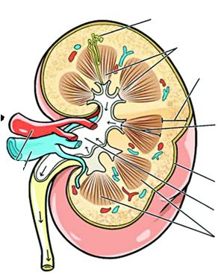
বৃক্কের গঠন
নেফ্রন
সংগ্রাহী নালিকা
কর্টেক্স
রেনাল ধমনি
মেডুলা
রেনাল শিরা
বৃক্ক ক্যাপসুল
পেলভিস
ইউরেটার
রেনালপিরামিড
চিত্রঃবৃক্কের লম্বচ্ছেদ

Slide 10
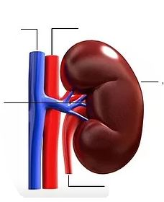
বৃক্কের গঠন
চিত্রের নির্দেশিত অংশ সম্পর্কে বলতে পারবে?
বৃক্কের বাহ্যিক অংশগুলো হলো-
রেনাল শিরা
রেনাল ধমনি
1।রেনাল শিরা
২।রেনাল ধমনি
বৃক্ক- ক্যাপসুল
3।বৃক্ক ক্যাপসুল
হাইলাম (দরজা)
৪।হাইলাম
৫।ইউরেটার/মূত্রনালি
ইউরেটার/মূত্রনালি
বৃক্কের বাইরের পার্শ্ব উত্তল এবং ভিতরের পার্শ্ব অবতল।অবতল অংশের ভাঁজকে হাইলাম বলে।
রেনাল শিরা হাইলামের ভিতর থেকে বের হয়। এ শিরা দিয়ে দেহ হতে রক্ত বৃক্কে প্রবেশ করে।
হাইলামের ভিতর থেকে বের হয় ইউরেটার, এটি দিয়ে মূত্র বাইরে নিষ্কাশিত হয়।
বৃক্ক সম্পূর্ণরূপে যে তন্তুময় আবরণ দ্বারা আবৃত থাকে তাকে ক্যাপসুল বলে।
রেনাল ধমনি দিয়ে শরীরের বিভিন্ন অঙ্গে রক্ত বাহিত হয়।

Slide 11
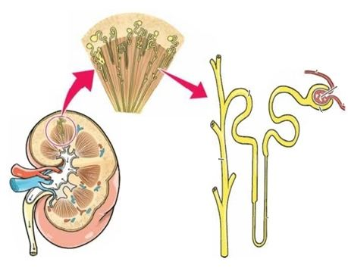
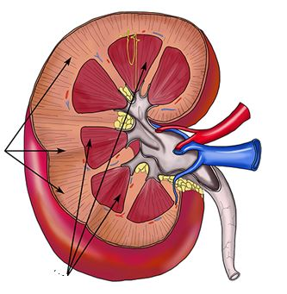
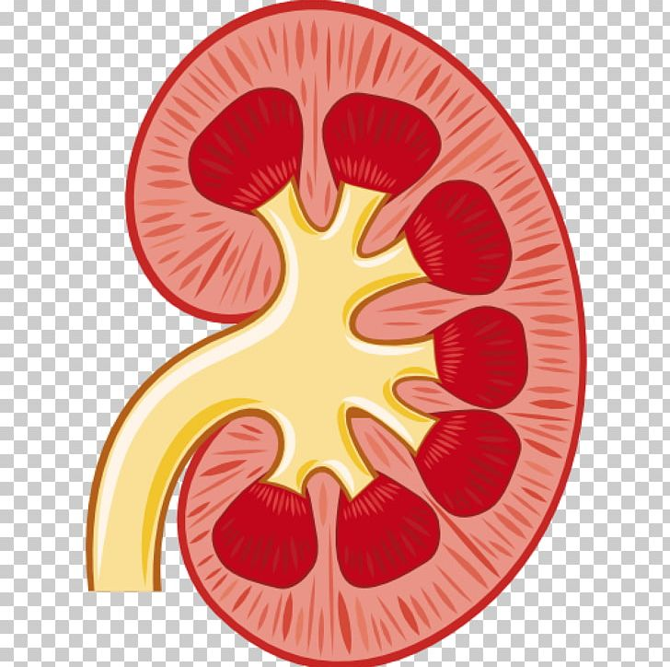
বৃক্কের গঠন
চিত্রের নির্দেশিত অংশ সম্পর্কে বলতে পারবে?
রেনাল পিরামিড
বৃক্কের অভ্যন্তরীণ অংশগুলো হলো-
সংগ্রাহী নালিকা
১।রেনাল পিরামিড
২।সংগ্রাহী নালিকা
৩।নেফ্রন
কর্টেক্স
পেলভিস
নেফ্রন
৪।কর্টেক্স
৫।মেডুলা
৬।পেলভিস
মেডুলা
প্রতিটি নেফ্রনের রেনাল টিউব্যুলের শেষ অংশগুলি অপেক্ষাকৃত মোটা যে নালিতে যুক্ত থাকে তাকে সংগ্রাহী নালিকা বলে।
কর্টেক্স এবং মেডুলা ৮-১০ টি রেনাল লবিউল এ বিভক্ত হয়। এদেরকে রেনাল পিরামিড বলে।
ক্যাপসুল-সংলগ্ন অংশকে কর্টেক্স এবং ভিতরের অংশকে মেডুলা বলে।
বৃক্কের গঠন ও কাজের একককে নেফ্রন বলে।
ইউরেটারের ফানেল আকৃতির প্রশস্ত অংশকে পেলভিস বলে।

Slide 12
বৃক্কের কাজ
বৃক্ক মানব দেহ থেকে মূত্রের মাধ্যমে ক্ষতিকর নাইট্রোজেন জাতীয় পদার্থসহ বিভিন্ন বর্জ্য অপসারণ করে,
বৃক্ক মানব দেহে সোডিয়াম,পটাসিয়াম,ক্লোরাইড ইত্যাদির পরিমান নিয়ন্ত্রণ করে,
এছাড়া বৃক্ক মানব দেহের রক্তচাপ নিয়ন্ত্রণ,পানি,অম্ল এবং ক্ষারের ভারসাম্য রক্ষা করে।

Slide 13
জোড়ায় কাজ
মেডুলা কী? রেনাল শিরা এবং ইউরেটার এর মধ্যে পার্থক্য নির্ণয় কর।

Slide 14
মূল্যায়ন
A
১। চিত্রের আলোকে ১-২ নং প্রশ্নের উত্তর দাওঃ
A চিহ্নিত অঙ্গের একক কোনটি?
×
×
×
ক) নিউরন
খ) নেফ্রন
গ)সংগ্রাহী নালিকা
ঘ) বৃক্ক
B
২। B-তে যে পদার্থটি জমা থাকে তার উপাদান-
i পানি
ii হিমোগ্লোবিন
iii ইউরোক্রোম
নিচের কোনটি সঠিক?
×
×
×
ক) i ও ii
খ) i ও iii
গ) ii ও iii
ঘ) i, ii ওiii

Slide 15
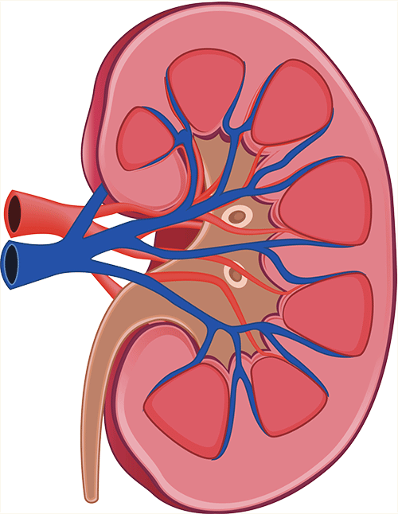
মূল্যায়ন
A
3। চিত্রের A চিহ্নিত অংশটির নাম কী?
ক) রেনাল ধমনি
×
খ) ডর্সাল অ্যাওর্টা
×
গ) রেনাল শিরা
×
ঘ) ইনফেরিওর ভেনাক্যাভা
৪ । বৃক্কের অবতল অংশের ভাঁজেকে কি বলে?
×
×
×
ক) পেলভিস
খ) হাইলাস
গ) মেডুলা
ঘ) কর্টেক্স

Slide 16
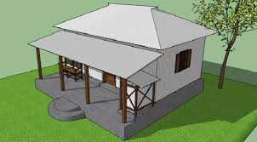
বাড়ির কাজ
মানবদেহে একজোড়া অঙ্গ আছে যা পানি ও রক্ত পরিস্রুত করে বর্জ্য পদার্থ নিঃসরণ করে- চিত্রসহ অঙ্গটির গুরুত্ব ব্যাখ্যা কর।

Slide 17
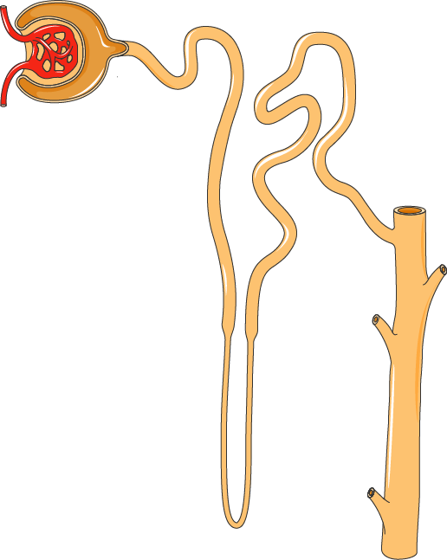
সবাইকে ধন্যবাদ

